Slide 1
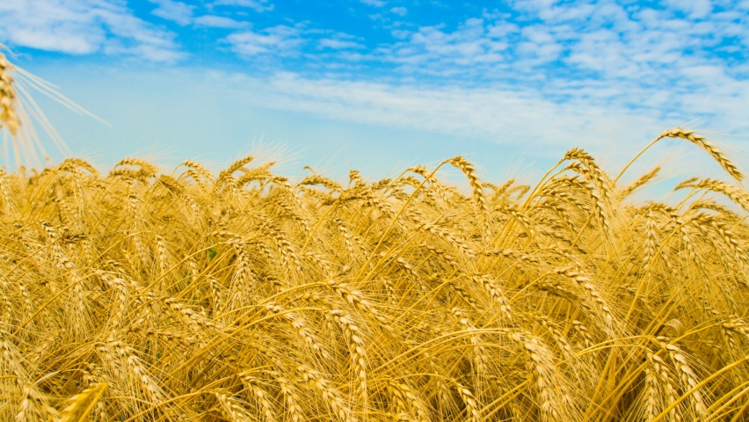

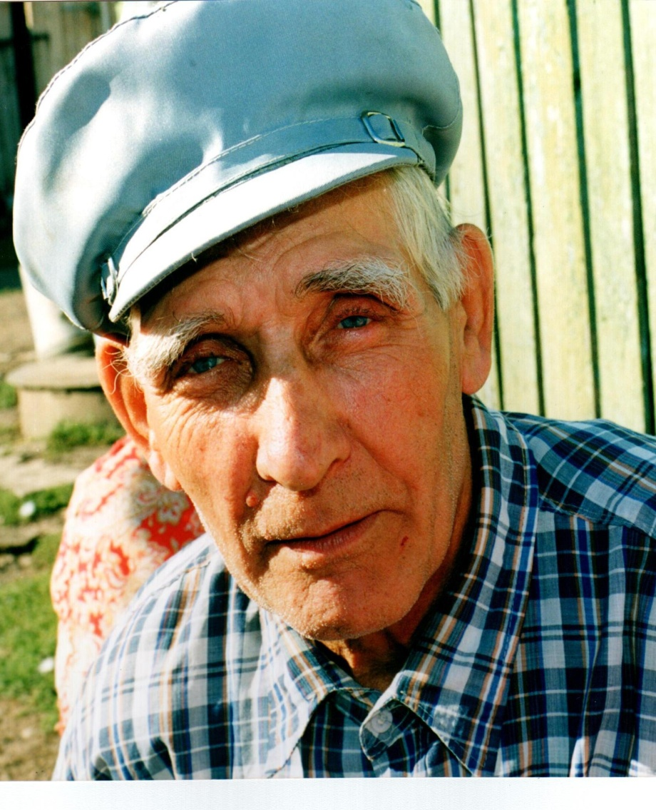
СОЦИАЛИСТИК
ХЕЗМЭТ ГЕРОЕ ФЭХРАЗЫЙ
КЭРИМОВ
БЕЛЭН
ОЧРАШУ

Slide 2
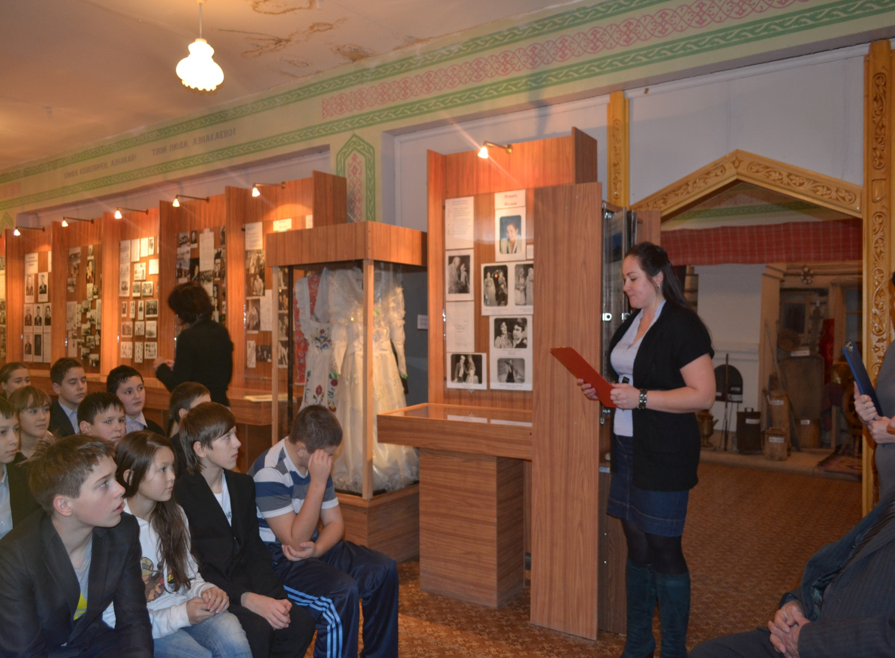
МБУ
« Азнакаевский
краеведческий
музей »

Slide 3
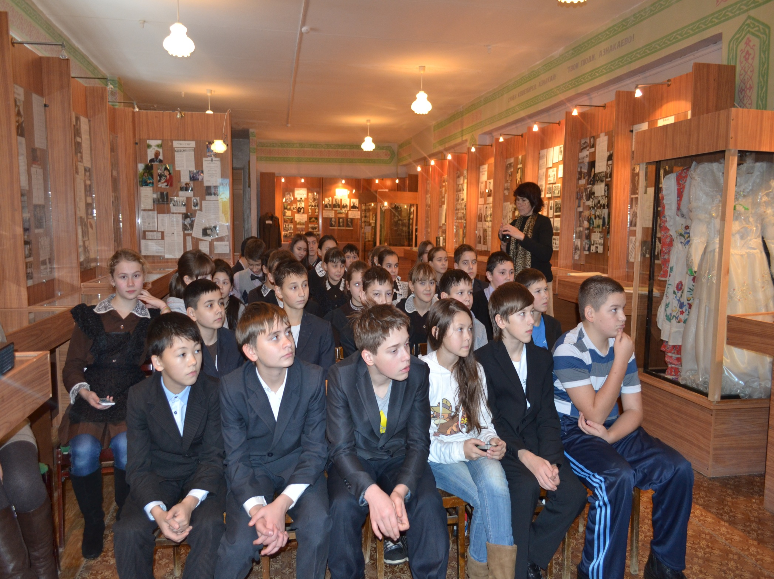
МБУ
« Азнакаевский
краеведческий
музей »

Slide 4
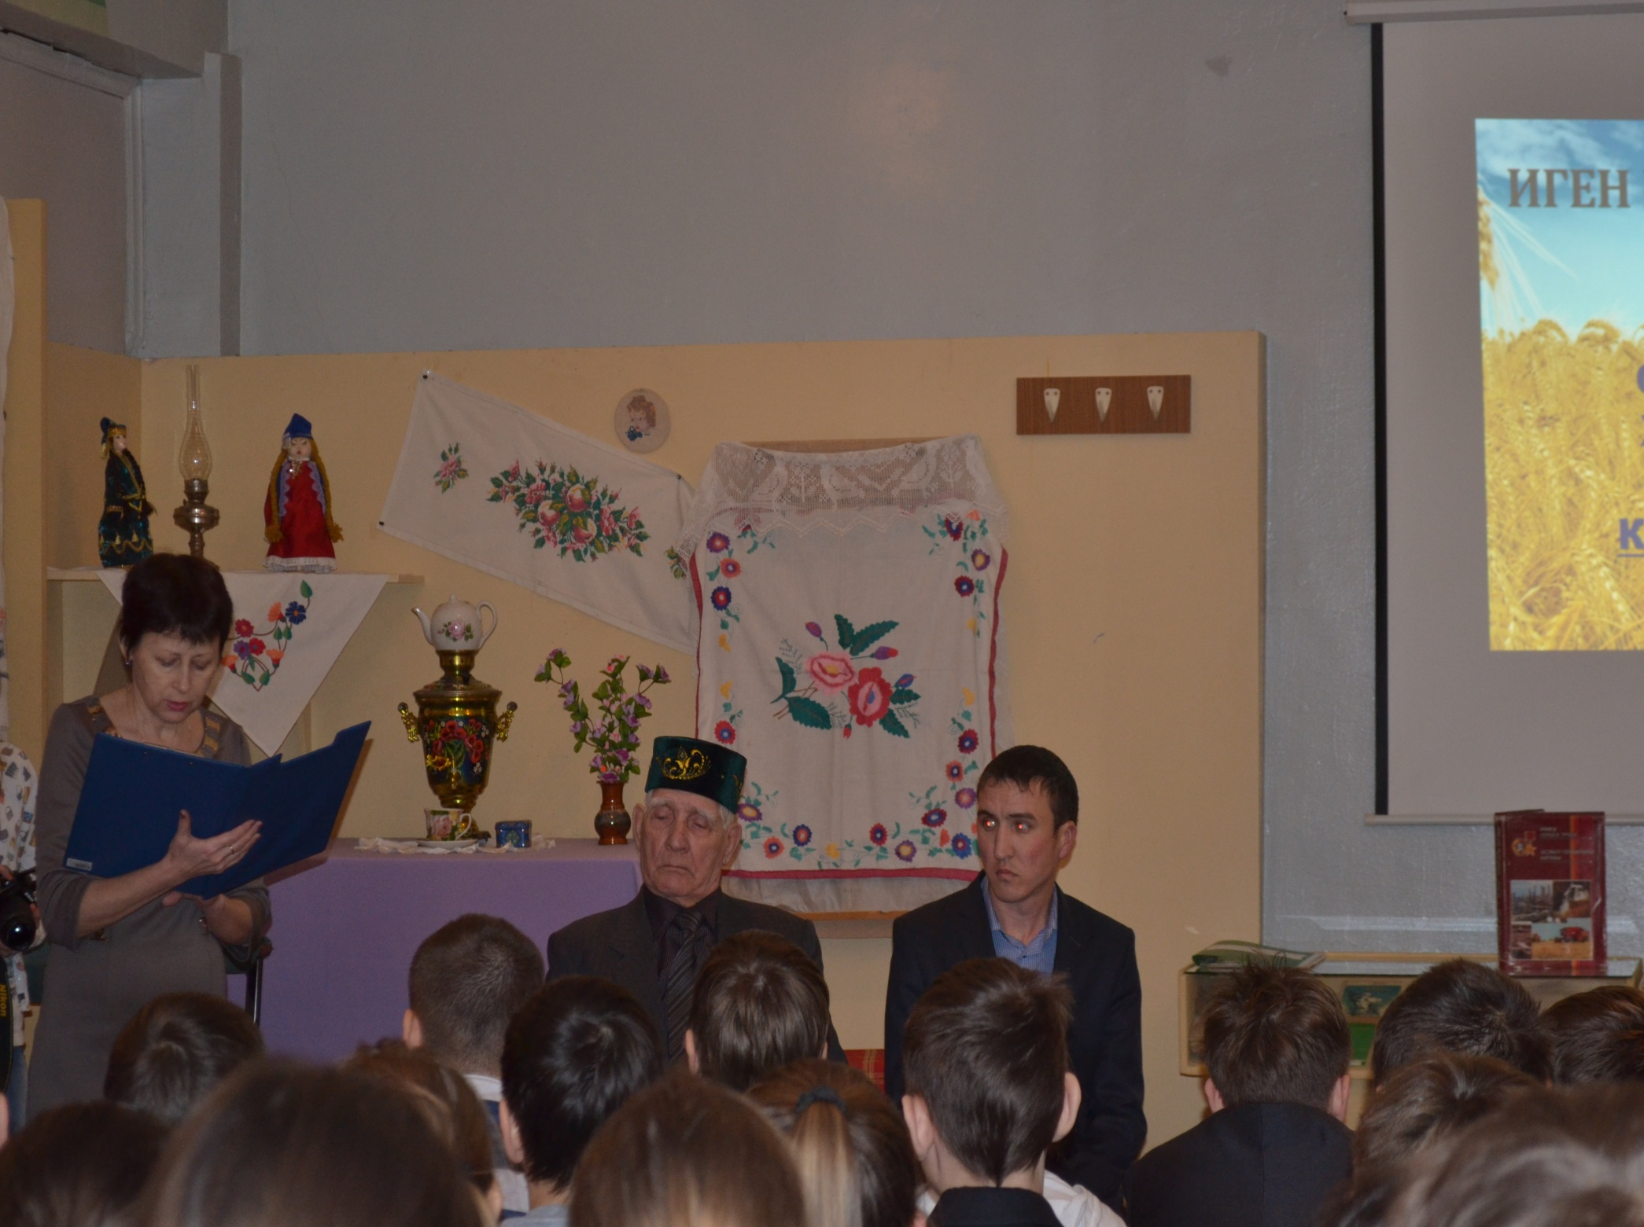
МБУ
« Азнакаевский
краеведческий
музей »

Slide 5
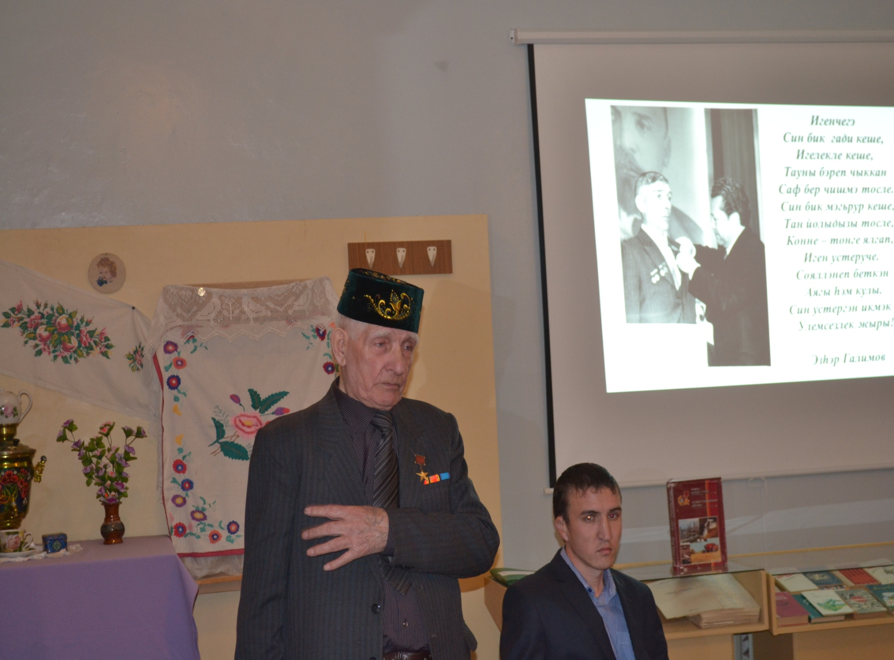
МБУ
« Азнакаевский
краеведческий
музей »

Slide 6
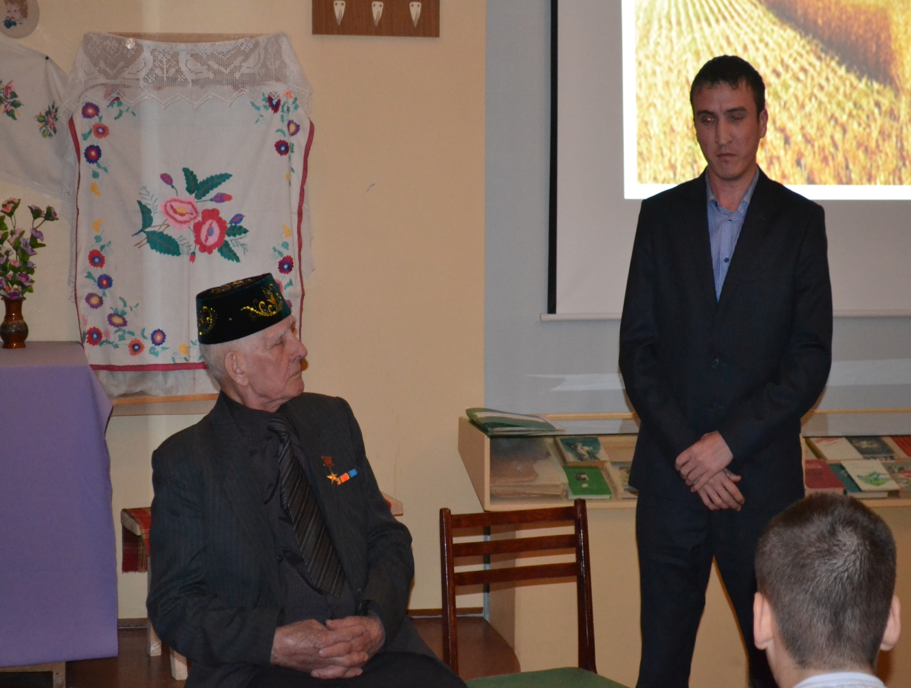
МБУ
« Азнакаевский
краеведческий
музей »

Slide 7
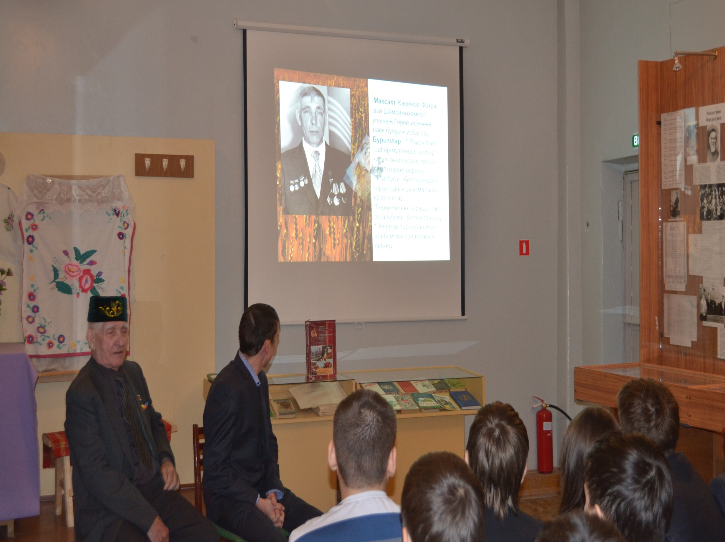
МБУ
« Азнакаевский
краеведческий
музей »

Slide 8
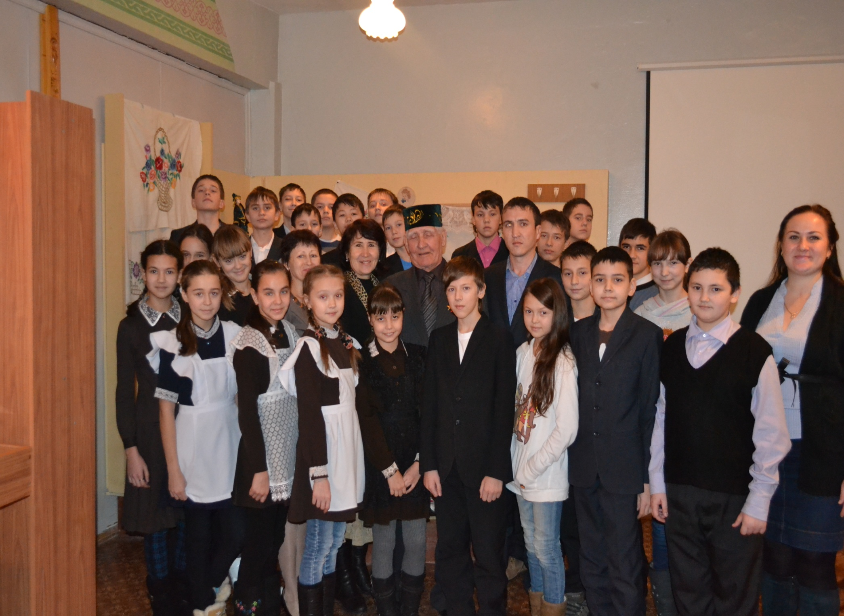
МБУ
« Азнакаевский
краеведческий
музей »

Slide 9
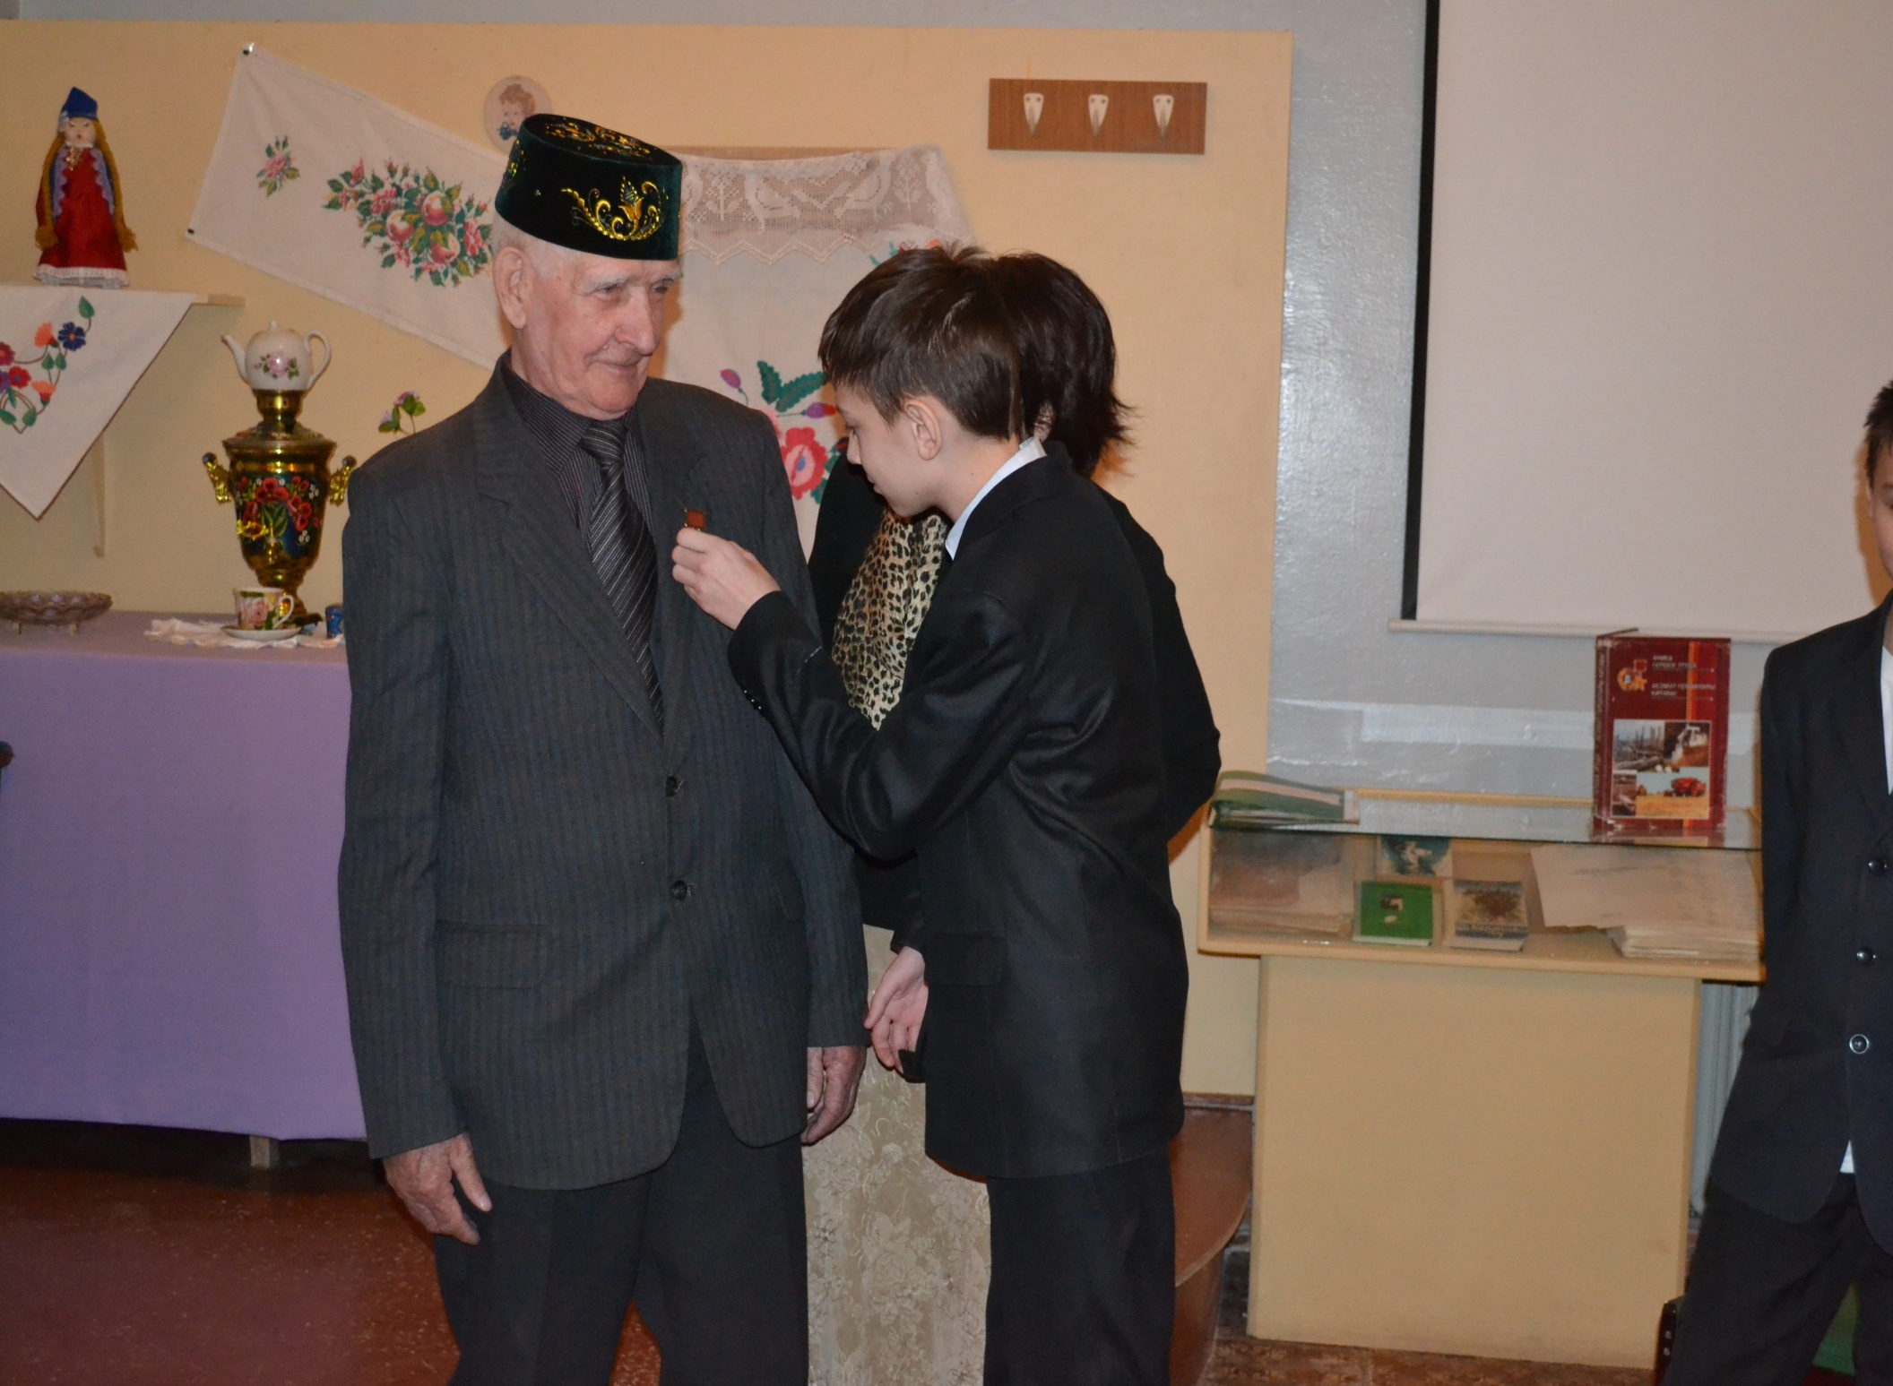
МБУ
« Азнакаевский
краеведческий
музей »

Slide 10
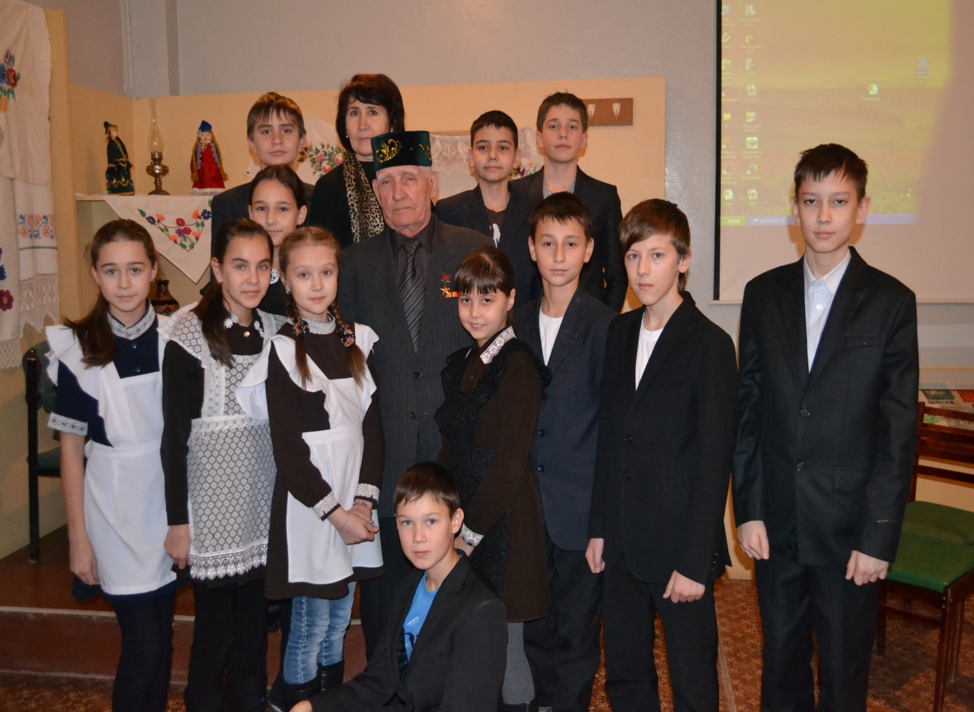
МБУ
« Азнакаевский
краеведческий
музей »

